Slide 1


Cidade da Névoa: Um Audiodrama Interativo
Apresentamos uma nova era de jogos inclusivos! Nossa missão é criar experiências imersivas para todos. "Cidade da Névoa" é o nosso primeiro passo. Ele oferece acessibilidade total para jogadores com deficiência visual e auditiva.
Andrei Luciano Gomes
Murilo César Ferreira
Roberto Ellmer

Slide 2

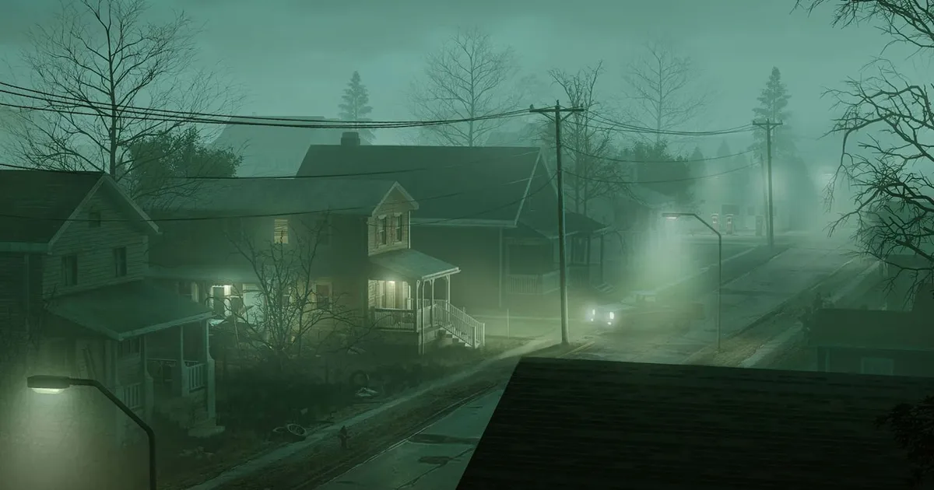
O Problema: Acessibilidade Limitada
Barreiras nos Jogos
Falta de Inclusão
A indústria de jogos frequentemente negligencia as necessidades de jogadores com deficiência. Interfaces complexas e falta de opções acessíveis excluem muitos.
Poucos jogos oferecem suporte adequado para deficientes visuais e auditivos.
Milhões de pessoas com deficiência são deixadas de fora da diversão e interatividade dos jogos.
Há uma crescente demanda por jogos que proporcionem uma experiência verdadeiramente inclusiva.

Slide 3
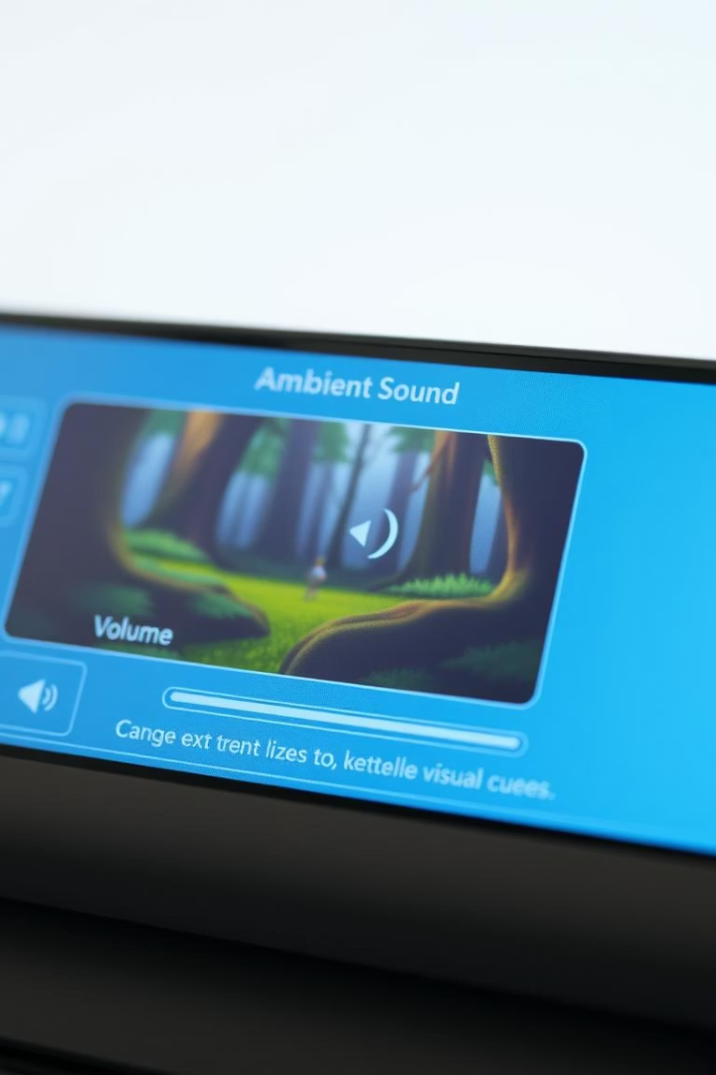


Nossa Solução: Inclusão e Acessibilidade
Para Deficientes Visuais
Áudio Drama Interativo
Comandos de voz intuitivos e feedback auditivo detalhado guiam a experiência de jogo.
Suas escolhas moldam a história em "Cidade da Névoa", criando uma experiência única.

Slide 4

Um Mercado em Expansão
285M
15%
Deficientes Visuais
Crescimento Anual
Milhões de pessoas buscam jogos que possam desfrutar plenamente.
O mercado de jogos inclusivos está em ascensão, com grande potencial de crescimento.

Slide 5




Nosso Modelo de Negócio
Vendas Diretas
Assinaturas
Disponibilizamos nossos jogos em plataformas digitais para compra individual.
1
Oferecemos acesso a uma biblioteca crescente de jogos acessíveis por assinatura mensal.
2
Parcerias
4
Consultoria
Colaboramos com ONGs e instituições para promover a acessibilidade.
3
Ajudamos outros desenvolvedores a tornar seus jogos mais acessíveis.

Slide 6




Nossos Diferenciais
Acessibilidade Nativa
A inclusão é a base do nosso processo de desenvolvimento, não um mero complemento.
Interatividade por Voz
Uma forma natural e imersiva de jogar, sem depender de visão ou controles tradicionais.
Gêneros Diversos
Oferecemos uma ampla gama de temas, desde terror psicológico a mistério e aventura.

Slide 7

Nosso Pedido: Invista em Inclusão
Investimento de R$500.000
Expandir nossa equipe e firmar parcerias estratégicas para ampliar nosso alcance.
Produção Ampliada
Aumentar a produção de novos títulos e explorar diferentes gêneros e narrativas.
Visão Global
Promover a acessibilidade e a inclusão em jogos em escala global, impactando milhões de vidas.

Slide 8
Junte-se à Nossa Jornada!
Próximos Passos
Nossa Visão
Discussão detalhada do plano de negócios
Acreditamos que todos devem ter a oportunidade de desfrutar da magia dos jogos.
Apresentação de protótipos jogáveis
Formalização da parceria
Com seu apoio, podemos tornar essa visão uma realidade.

